Slide 1

TRẠNG THÁI TOÀN CỤC
ThS. LÊ NGỌC BẢO
HỌC ViỆN CÔNG NGHỆ BƯU CHÍNH ViỄN THÔNG CƠ SỎ TPHCM

Slide 2
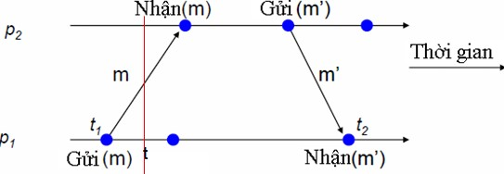
Trạng thái toàn cục
Trạng thái toàn cục của một HTPT được đặc trưng bởi trạng thái của từng tiến trình và các thông điệp đang lưu chuyển trong hệ thống.
Lát cắt mô tả sự kiện cuối cùng mà sự kiện này được ghi lại cho mỗi tiến trình, bằng cách này nó có thể kiểm tra lại rằng tất cả các thông điệp nhận đều tương ứng với các thông điệp gửi được ghi lại trên đường cắt.
Lát cắt trong hệ thống phân tán

Slide 3
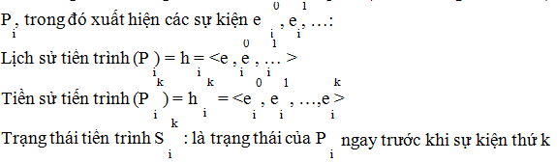
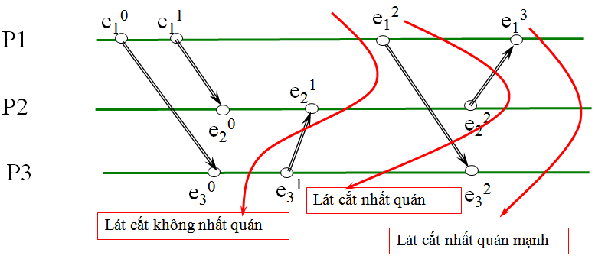
Trạng thái toàn cục
Phân loại lát cắt

Slide 4
Lát cắt nhất quán
Xác định các tính chất toàn cục:
Kết hợp thông tin từ các nút khác nhau
Không có giờ toàn cục, làm sao biết các thông tin đó là nhất quán?
Thông tin trạng thái lấy tại các thời điểm tùy ý thường không nhất quán
Điều kiện nào để một tập hợp các thông tin local được gọi là nhất quán về toàn cục?

Slide 5
Lát cắt nhất quán (2)
Lịch sử địa phương:
N tiến trình p_{i}, i thuộc {1,…,N}
Với mỗi p_{i},
Chuỗi sự kiện h_{i} = {e_{i}⁰, e_{i}¹, e_{i}²,…} là lịch sử của p_{i}
Chuỗi có thể hữu hạn hoặc vô hạn
e_{i}^{j} là một sự kiện địa phương hoặc một sự kiện liên lạc
Kí hiệu h_{i}^{k} là chuỗi tiền-tố-k của h_{i}: {e_{i}⁰,…,e_{i}^{k-1}, e_{i}^{k}}
Trạng thái của tiến trình:
s_{i}^{k}: trạng thái của tiến trình ngay trước sự kiện e_{i}^{k}
s_{i}^{k} ghi lại tất cả các sự kiện có trong lịch sử h_{i}^{k-1}
Do đó, s_{i}⁰ mô tả trạng thái khởi đầu của p_{i}

Slide 6
Lát cắt nhất quán (3)
Lịch sử và trạng thái toàn cục:
Sử dụng một cách sắp thứ tự toàn bộ, ta có thể hợp nhất tất cả các lịch sử địa phương thành lịch sử toàn cục
Tương tự, ta có thể kết hợp một tập các trạng thái địa phương thành một trạng thái toàn cục:
S = (s₁,…,s_{N})
Cách kết hợp nào của các trạng thái địa phương thì được coi là nhất quán?

Slide 7

Lát cắt nhất quán (4)
Lát cắt:
Tương tự với lịch sử toàn cục, ta có thể định nghĩa các lát cắt dựa trên các tiền-tố-k:
Lát cắt C tương ứng với trạng thái
Các sự kiện cuối cùng trong một lát cắt là biên của nó:

Slide 8
Lát cắt nhất quán (5)
Lát cắt nhất quán:
Một lát cắt C được gọi là nhất quán khi và chỉ khi
với mọi sự kiện e’ thuộc C, e → e’, thì e thuộc C
Một trạng thái toàn cục được coi là nhất quán nếu nó tương ứng với một lát cắt nhất quán
Chuỗi thực thi của một hệ thống có thể được xem như là một chuỗi các trạng thái toàn cục nhất quán

